Slide 1
제 3장 문자열(2)
강원대학교
하진영

Slide 2
주차별 수업 계획
주차 | 수업내용 | 교재 범위 및 과제물 | 비고
1 | 교과목 소개 및 실습 환경 점검 | 제 1장 | 문제 1
2 | 자료 구조1 | 제 2장 | 문제 9
3 | 자료 구조2 | 제 2장 | 문제 11, 12
4 | 문자열1 | 제 3장 | 문제 17, 18
5 | 문자열2 | 제 3장 | 문제 20, 21
6 | 정렬 | 제 4장 | 문제 25, 29
7 | 조합론 | 제 6장 | 문제 41, 46
8 | 중간 고사 | 필기시험

Slide 3
문자 코드(보완)
한글 완성형 코드 (KSC5601)
  KSC5601은 한글을 표현하는 코드체계의 국가표준으로써 통상 완성형 코드라고 말한다
  2바이트로 구성, 2350자의 완성형 한글과 94자의 조합형 자음 및 모음을 지원한다.
  한국표준협의회가 한국공업표준(Korea Industrial Standard)으로 정한 정보처리분야(C)의 5601번 표준안이다

Slide 4
KS X 1001
  한국 산업 규격으로 지정된 한국어 문자 집합으로서, 정식 규격명은 ‘정보 교환용 부호계 (한글 및 한자)’이며, 옛 이름인 KS C 5601로도 알려져 있다.
  1974년에 처음으로 제정되었고, 2004년에 개정된 ‘KS X 1001:2004’가 최신 규격이다.
  2바이트 부호계로서, x2121 - x7E7E까지 영역에서 8,836문자의 표현을 규정하는데, 문자는 제어 문자와 도형 문자로 분류하며, 도형 문자는 특수 문자, 괘선 조각, 숫자, 한글 낱자, 한글 글자 마디, 한자, 기본 로마 문자, 확장 로마 문자, 그리스 문자, 가나 문자, 키릴 문자로 구성되어 있다.
  한글 부분은 기본적으로 2바이트 완성형 코드이지만, 부속서 3에서 2바이트 조합형 코드도 보조 부호계로서 규정되어 있다.

Slide 5
KS X 1001
  구성
    0x21 ~ 0x2C: 특수 문자(문장 부호, 그림 문자 등), 한글 낱자, 괘선 조각, 외국 문자(히라가나, 가타카나, 그리스 문자, 키릴 문자 등)
    0x30 ~ 0x48: 한글 글자 마디 영역. 자주 쓰이는 2350자만 가나다 순서대로 배열했다.
    0x49: 사용자 정의 영역 A
    0x4A ~ 0x7D: 한자 영역. 4888자를 한글 독음 순서대로 배열했으며, 독음이 다르고 모양이 같은 한자는 중복되어 있다.
    0x7E: 사용자 정의 영역 B
  단점
    한글의 경우 2,350자만 표현 (‘샾’, ‘똠’ 등의 글자 표현 못함)
  참고
    KS X 1002 - KS X 1001의 보조 문자 집합
    KS X 1003 - KS X 1001과 함께 사용되는 로마 문자 집합

Slide 6
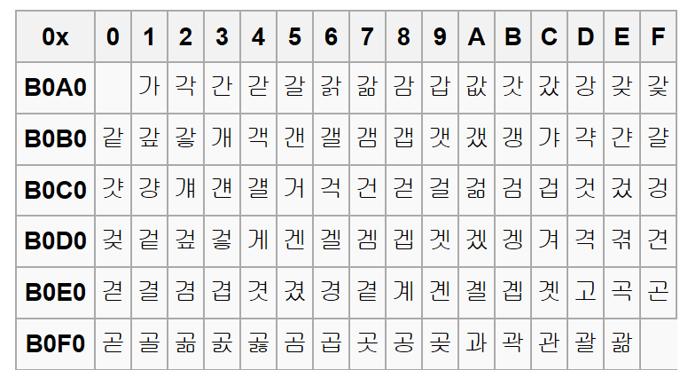
0xB0A1: 가
0xB0A2: 간
...
0xB0FE: 괆
완성형 코드의 특수 문자 영역 = " ":A1A1 ~ я:ACF1
특수문자 속의 한글 자모 영역 = ㄱ:A4A1 ~ ㆎ:A4FE
완성형 코드의 한글 음절 영역 = 가:B0A1 ~ 힝:C8FE
완성형 코드의 한자 영역 = 伽:CAA1 ~ 詰:FDFE

Slide 7
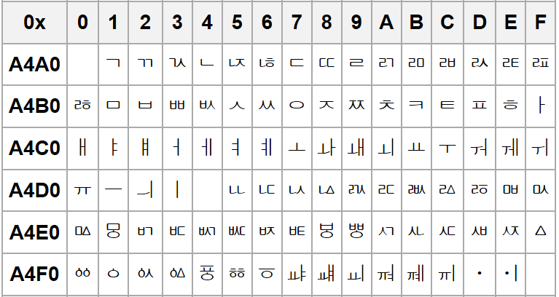

Slide 8
완성형 한글 코드 범위 검사
  bool IsHangul(char ch1, char ch2) // 두 바이트 코드가 한글인지 검사
  {
  if (ch1 > 0) return false; // 한글은 최상위비트가 1이므로 음수가 됨
  if (((unsigned char)ch1 >= 0xA4 ) && // 0xB0: 한글 음절
  ((unsigned char)ch1 <= 0xC8 ) &&
  ((unsigned char)ch2 >= 0xA1) &&
  ((unsigned char)ch2 <= 0xFE ))
  return true;
  else return false;
  }

Slide 9
EUCKR
  표준 완성형 인코딩 방식의 다른 이름은 EUCKR
  KS X 1003과 KS X 1001으로 구성
    KS X 1003은 역슬래쉬 대신에 원화표시를 사용한다면 점을 제외하면 아스키 코드의 문자들과 같음
    KS X 1001은 한글과 그림 문자, 한자 등을 포함
  EUCKR은 127이하에는 KS X 1003을, 128이상에는 KS X 1001을 할당
  일반적으로 문자 배열 사용 (char str[MAX_LEN])
UTF-8(8-bit Unicode Transformation Format)
  유니코드를 위한 가변 길이 문자 인코딩 방식 중 하나
  아스키 코드는 1바이트로 대부분의 언어는 2바이트로 표현 (최대 4바이트)
UTF-16
  기본 문자는 16비트로, 그 이상은 32비트로 표현

Slide 10
Unicode 한글
한글의 구조
  자모
    초성: 19
    중성: 21
    종성: 27
  총 한글 수 : 11,172자(19 * 21 * 28)
Unicode에서의 한글 범위
  $AC00 ~ $D7AF 영역을 사용
  일반적으로 unsigned short 자료형 사용

Slide 11
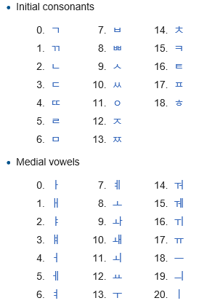
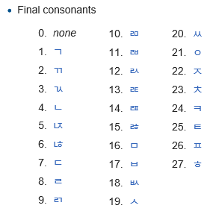
The precomposed hangul syllables in the Hangul Syllables block in Unicode are algorithmically defined, using the following formula:
  [(initial) × 588 + (medial) × 28 + (final)] + 44032
  (21*28) 0XAC00

Slide 12
Unicode 한글에서 자모의 분리
#define HanBase 0xAC00 // 유니코드 3.0 에서의 시작 한글영역
#define HanLast 0xD7AF // 유니코드 3.0 에서의 마지막 한글영역
int UniCode = 초중성 분해를 원하는 글자의 코드;
int ChoSung, JungSung, JongSung; // 분해된 초중종성
if ((UniCode >= HanBase) && (UniCode <= HanLast)) {
UniCode = UniCode - HanBase;
ChoSung = UniCode / (21 * 28);
UniCode = UniCode % (21 * 28);
JungSung = UniCode / 28;
UniCode = UniCode % 28;
JongSung = UniCode;
}
else {
printf("한글이 아닙니다.\n");
}

Slide 13
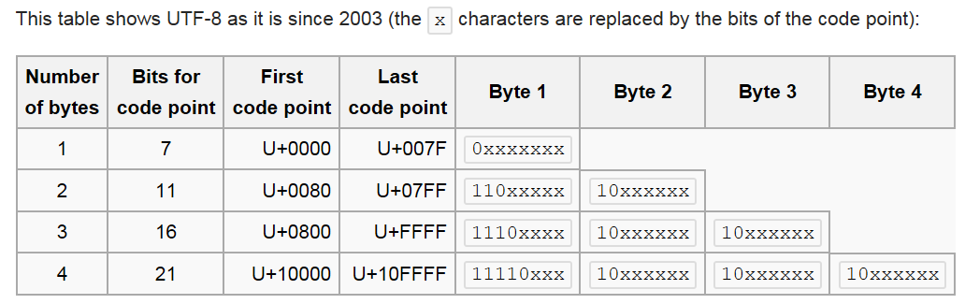
UTF-8
https://en.wikipedia.org/wiki/UTF-8
Backward compatibility
Clear distinction between multi-byte and single-byte characters
Self synchronization
Clear indication of byte sequence length
Code structure

Slide 14

UTF-8 관련 함수
utf8 string 길이 구하기
  int strlen_utf8(char *s)
  {
  int i = 0, j = 0;
  while (s[i])
  {
  if ((s[i] & 0xc0) != 0x80) j++;
  i++;
  }
  return j;
  }
The bit mask 0xc0 is 11 00 00 00 so what the AND is doing is extracting only the top two bits:
This is then compared to 0x80 (binary 10 00 00 00). In other words, the if statement is checking to see if the top two bits of the value are not equal to 10.
“Why?”
The answer is that, in UTF-8, all bytes that begin with the bit pattern 10 are subsequent bytes of a multi-byte sequence:

Slide 15
문제 20. 암호 깨기 II
텍스트를 암호화하는 쉬운 방법
  알파벳 글자를 다른 글자로 바꾸는 방법
  보안상 취약
평문 공격법
  상대방이 암호화했다는 것을 알고 있는 구문이나 문장을 바탕으로 암호화된 텍스트를 관찰해서 인코딩 방법을 유추
전제조건
  여러 줄의 텍스트가 주어졌을 때 같은 케이스에서는 모든 줄에서 같은 치환 방법 사용
  그 중 한 줄은 the quick brown fox jumps over the lazy dog라는 평문을 암호화한 것

Slide 16
입력
  첫 번째 줄에는 양의 정수 하나 : 테스트 케이스의 개수
  그 다음에 빈 줄
  서로 다른 케이스는 빈 줄로 구분
  각 케이스는 여러 줄로 구성되는데 암호화된 텍스트
  암호화된 내용은 소문자와 스페이스만으로 구성되며 최대 길이는 80문자
  입력되는 텍스트는 100줄로 제한
출력
  각 테스트 케이스에 대해 각 줄을 복호화하여 표준 출력으로 출력
  복호화할 수 없는 경우에는 No solution. 을 출력
  서로 다른 케이스 사이에는 빈 줄 한 개를 삽입

Slide 17
입력 예
  1
  vtz ud xnm xugm itr pyy jttk gmv xt otgm xt xnm puk ti xnm fprxq
  xnm ceuob lrtzv ita hegfd tsmr xnm ypwq ktj
  frtjrpgguvj otvxmdxd prm iev prmvx xnmq
출력 예
  now is the time for all good men to come to the aid of the party
  the quick brown fox jumps over the lazy dog
  programming contests are fun arent they

Slide 18
문제 20 힌트
암호 깨기 1탄(문제 12)보다 간단한 문제다. 여기에서도 문자를 치환하는 규칙을 기록하기 위해 map, inv 양방향 매핑을 저장하는 방식은 1탄에서와 비슷하다.
참고로, 주어진 문장 "the quick brown fox jumps over the lazy dog"는 알파벳 a~z>가 모두 등장하는 대표적인 문장으로서, 글꼴의 예제 문장으로 자주 쓰인다.
실제로 이 특성은 이 문제에 있어서 매우 중요하다. 왜냐하면, 기준 문장에 알파벳의 모든 문자가 등장하지 않았다면 그 문자를 어떻게 치환할 지 결정할 방법이 없기 때문이다.

Slide 19
// prob. 20: Crypt Kicker II
#include <stdio.h>
#include <string.h>
void main(void)
{
static char pltxt[] = "the quick brown fox jumps over the lazy dog";
static char line[100][100];
static char map[256], inv[256];
int num_cases, num_lines;
int i, j, possible;
char c;
scanf("%d", &num_cases);
gets(line[0]); // 빈 줄 skip
gets(line[0]);

Slide 20
while (num_cases-- > 0) {
num_lines = 0;
while (gets(line[num_lines]) && line[num_lines][0])
num_lines++;
possible = 0;
for (i = 0; i < num_lines; i++) {
if (strlen(pltxt) != strlen(line[i]))
continue;
for (c = 'a'; c <= 'z'; c++) {
map[c] = '\0';
inv[c] = '\0';
}
map[' '] = ' ';
for (j = 0; line[i][j]; j++)
if (map[line[i][j]] && map[line[i][j]] != pltxt[j]
|| inv[pltxt[j]] && inv[pltxt[j]] != line[i][j]) {
goto end_of_loop_i;
}

Slide 21
else {
map[line[i][j]] = pltxt[j];
inv[pltxt[j]] = line[i][j];
}
possible = 1;
break;
end_of_loop_i: ;
}
if (possible) {
for (i = 0; i < num_lines; i++) {
for (j = 0; line[i][j]; j++)
putchar(map[line[i][j]]);
putchar('\n');
}
}
else
printf("No solution.\n");
if (num_cases > 0)
putchar('\n');
}
}

Slide 22
문제 21. 자동 심사 스크립트
심사위원 없이 심사를 진행할 수 있도록 제출된 풀이를 심사하는 자동화된 스크립트를 작성하라.
정답과 제출된 프로그램에서 만들어낸 출력 결과가 들어 있는 파일을 받아서 아래에 정의된 방법에 따라 Accepted, Presentation Error, Wrong Answer 가운데 하나로 답해야 한다.
  Accepted: 제출된 프로그램에 의한 출력 결과가 정답과 완벽하게 일치하는 경우
  Presentation Error: 숫자는 전부 같은 순서로 매치되지만 숫자가 아닌 문자가 하나 이상 매치되지 않는 것이 있는 경우
  Wrong Answer: 출력 결과가 위의 두 가지에 해당되지 않는 경우

Slide 23
입력
  임의 개수의 입력 세트로 구성
  각 입력 세트는 정답의 줄 수를 나타내는 100 미만의 양의 정수 n이 들어 있는 행으로 시작
  그 다음 n개의 줄에는 정답이 입력됨
  그 다음 줄에는 제출된 풀이의 출력 결과의 줄 수를 나타내는 100 미만의 양의 정수 m이 들어 있는 행
  그 다음 m개의 줄에는 제출된 프로그램에서 출력한 내용
  n이 0이 입력되면 입력을 종료하고 그 행을 처리하지 않음

Slide 24
출력
  각 세트에 대해 다음 중 하나를 출력한다.
    Run #x: Accepted
    Run #x: Presentation Error
    Run #x: Wrong Answer
  여기에서 x에는 입력 세트의 번호(1에서 시작)가 들어간다.

Slide 25
입력 예
2
The answer is: 10
The answer is: 5
2
The answer is: 10
The answer is: 5
2
The answer is: 10
The answer is: 5
2
The answer is: 10
The answer is: 15
2
The answer is: 10
The answer is: 5
2
The answer is: 10
The answer is: 5
3
Input Set #1: YES
Input Set #2: NO
Input Set #3: NO
3
Input Set #0: YES
Input Set #1: NO
Input Set #2: NO
1
1 0 1 0
1
1010
1
The judges are mean!
1
The judges are good!
0
출력 예
Run #1: Accepted
Run #2: Wrong Answer
Run #3: Presentation Error
Run #4: Wrong Answer
Run #5: Presentation Error
Run #6: Presentation Error

Slide 26
문제 21 힌트
프로그램 코드만 봐도 이해가 될 것이다.
match_exact() 함수는 두 문자열이 완전히 같은지 검사하고,
match_number() 함수는 두 문자열이 숫자가 아닌 모든 문자들을 무시하고 건너뛸 때 일치하는지 검사

Slide 27
// prob. 21: Automated Judge Script
#include <stdio.h>
#include <string.h>
#define is_numeric(x) ((x) >= '0' && (x) <= '9')
int match_exact(char *s1, char *s2)
{
while (*s1 != '\0' && s2 != '\0') {
if (*s1 != *s2) return 0;
s1++;
s2++;
}
return (*s1 == '\0' && *s2 == '\0');
}

Slide 28
int match_numeric(char *s1, char *s2)
{
while (1) {
while (*s1 != '\0' && !is_numeric(*s1)) s1++;
while (*s2 != '\0' && !is_numeric(*s2)) s2++;
if (*s1 != *s2) return 0;
if (*s1 == '\0') return 1;
s1++;
s2++;
}
}

Slide 29
void main(void)
{
int n, m, t, i;
char line[256];
char s1[10100], s2[10100];
scanf("%d", &n);
t = 0;
while (n > 0) {
gets(line);
s1[0] = '\0';
for (i = 0; i < n; i++) {
gets(line);
strcat(s1, line);
strcat(s1, "\n");
}
scanf("%d", &m);
gets(line);

Slide 30
s2[0] = '\0';
for (i = 0; i < m; i++) {
gets(line);
strcat(s2, line);
strcat(s2, "\n");
}
t++;
printf("Run #%d: ", t);
if (match_exact(s1, s2))
printf("Accepted\n");
else if (match_numeric(s1, s2))
printf("Presentation Error\n");
else
printf("Wrong Answer\n");
scanf("%d", &n);
}
}

